Slide 1
Захист життя під час обстрілів, бомбардувань. Шляхи і правила евакуації. Вибір надійного укриття. Як діяти під час завалів.

Slide 2
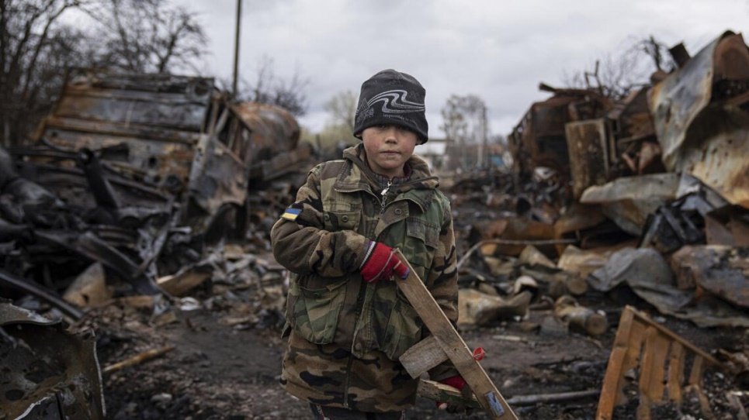
Ворог не припиняє обстрілювати нас ракетами, шахідами. І, на жаль, жоден куточок України не є безпечним.
Війна змушує нас заздалегідь готуватися до будь-чого. За півтора року бойових дій в Україні від обстрілів російських військ постраждали сотні житлових районів і тисячі будинків, через що велика кількість цивільних людей травмувалась і загинула серед них чимала кількість дітей. Тисячі дітей вивезено за межі країни.
Україна – наш дім, і ми обов’язково проженемо з нього рашистів. Але для цього нам потрібно вберегти своє життя.
Подбайте про власну
безпеку та нагадайте собі та
близьким правила поведінки
під час обстрілу. Це справді
може врятувати вам життя.

Slide 3
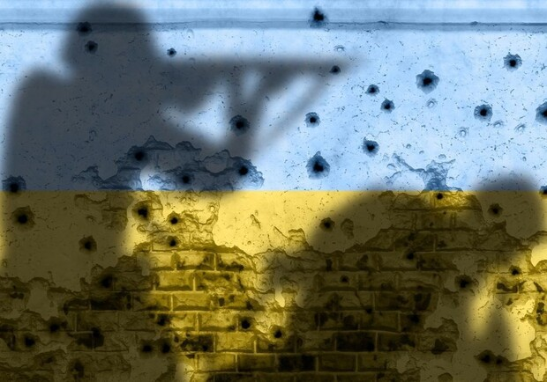
Як поводитися під час обстрілів?
Як потурбуватися про
власне житло під час
обстрілів?
Якщо ваше житло розташоване в зоні регулярних збройних зіткнень, потрібно зміцнити вікна (наприклад, клейкою плівкою) – це допоможе уникнути розльоту уламків скла. Бажано закрити вікна, наприклад, мішками з піском або масивними меблями.

Slide 4
Як поводитись людині,яка потрапила під Обстріл стрілецькою зброєю?
У разі, якщо ви потрапили під обстріл стрілецькою зброєю, тобто з пістолетів, автоматів, гвинтівок, кулеметів:
Удома потрібно сховатися в захищеному приміщенні подалі від вікон та дверей. Це може бути: ванна кімната, сходовий майданчик під’їзду. Якщо це неможливо, варто лягти, прикрившись предметами, які здатні захистити вас від уламків і куль.
На відкритій місцевості негайно лягайте на землю та закрийте голову руками. Ефективним захистом буде будь-який виступ, навіть тротуар, заглиблення в землі або канава. Укриттям також може стати бетонна сміттєва урна або сходинки. Не намагайтеся сховатися за автомобілями або кіосками: вони часто стають мішенями

Slide 5
Запам’ятайте!!!
Тіло повинно бути в безпечному положенні. Згрупуйтеся, лягайте в позу ембріона. Розверніться ногами в бік стрілянини, прикривши голову руками, та відкрийте рот. Чекайте, поки стрілянина не вщухне, а пострілів не буде впродовж бодай 5 хвилин.
Від чого захистить дане положення тіла?
Ніколи:
Не ховайтесь за автомобілями та кіосками

Slide 6
Під Мінометним обстрілом
Гучний свист та вибух снаряда може означати, що ви потрапили в зону артобстрілу, мінометного обстрілу або авіанальоту.
У такій ситуації :
Якщо ви почули свист снаряда, а за 2-3 секунди — вибух, відразу падайте на землю. Закрийте руками або сумкою голову. Після вибуху першого снаряду швидко пошукайте місце, де можна сховатися. Потрібно знайти хоча б мінімально заглиблене укриття. Для схованки підійдуть: підземні переходи, метро, укриття, канава, траншея, яма, широка труба водостоку під дорогою, високий бордюр, каналізаційний люк.
Якщо обстріл застав вас у транспорті, вимагайте негайної зупинки й відбіжіть якомога далі від дороги, лягайте на землю. Закривайте долонями вуха та відкривайте рот: це врятує від контузії.
Небезпечно ховатися в під’їздах, під арками, на сходових майданчиках, у підвалах панельних будинків, біля автомобільної техніки, автозаправних станцій. Є загроза опинитись під завалом або травмуватися.
Не приступайте до розбору завалів самостійно, чекайте фахівців з аварійно-рятувальної служби.

Slide 7
Під Артилерійським обстрілом
Якщо ви почули залп запуску, бачите димний слід снаряда в повітрі вдень або спалах уночі, є ймовірність, що ви потрапили під артилерійський обстріл системами залпового вогню (наприклад, БМ-21 «Град»).
На вулиці одразу падайте на землю, закривайте руками або сумкою голову. Перечекайте перший обстріл лежачи, а далі ховайтеся в безпечному заглибленому приміщенні.
В приміщенні вибирайте місце в кутку та недалеко від виходу для того, щоб миттєво залишити будинок у випадку попадання снаряду.
Залишайтеся в укритті мінімум 10 хвилин після завершення обстрілу, адже існує загроза його відновлення

Slide 8
Відеоролик
«Як поводитися під час обстрілів»
https://www.youtube.com/watch?v=2bvZPEJ2ePs

Slide 9

Яку інформацію несе це повідомлення ?

Slide 10
Одним зі способів захисту населення в надзвичайній воєнній ситуації є евакуація.
Евакуація — це організоване вивезення населення з небезпечного місця у заздалегідь підготовлені довколишні безпечні місця.
Евакуація в надзвичайних ситуаціях може бути:
- обов’язковою,
- загальною
- частковою
- тимчасовою або безповоротною.
Обов’язкова евакуація проводиться в разі виникнення небезпеки для життя і здоровя громадян під час збройних конфліктів.
Загальна евакуація – евакуація всього населення.
Часткова евакуація проводиться для вивезення людей, які за віком або станом здоров’я не здатні самостійно вжити заходів щодо збереження свого життя або здоров’я в надзвичайній ситуації.

Slide 11
Навчальний фільм про правила евакуації під час виникнення надзвичайних ситуацій
https://www.youtube.com/watch?v=brykdd6NOz8

Slide 12
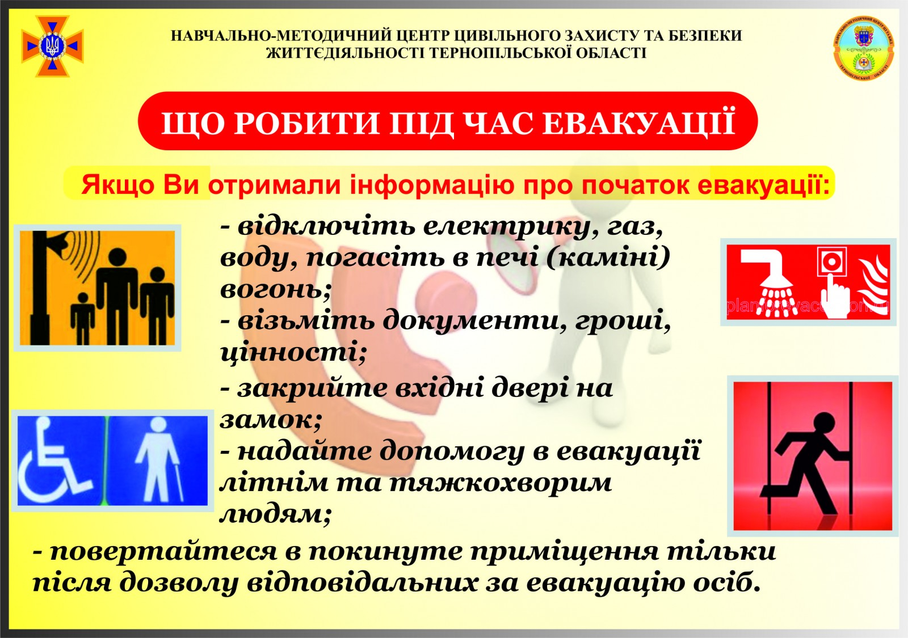

Slide 13
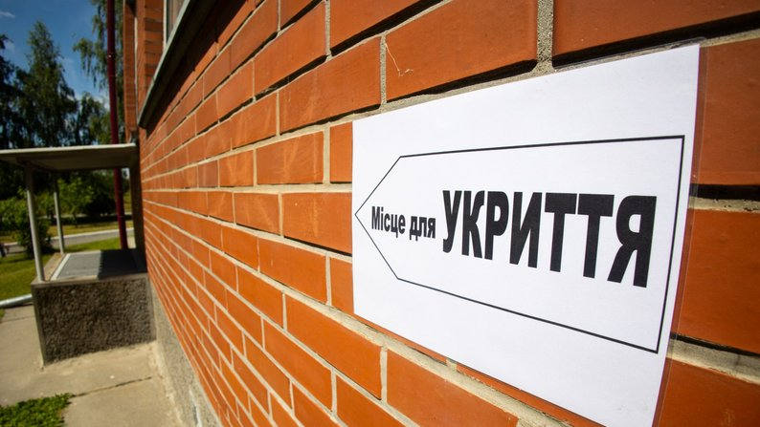

Slide 14
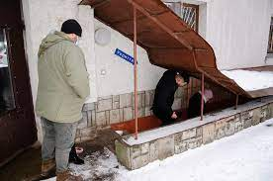
Що таке укриття?
Найпростіші укриття — це цокольні та підвальні приміщення будинків, підземні паркінги та підземні переходи. У них можна сховатися під час нетривалих обстрілів. Найбезпечніші з них ті, які мають декілька виходів (один з них за межами будівлі).
Прикладом укриттів є магазини, спортзали, склади тощо.
Власники мають знати про призначення на період надзвичайної ситуації й бути готовими дати доступ людям. Необхідно заздалегідь домовитися про зв’язок із господарями та взяти номери телефонів.
Жителі міст з метрополітеном можуть також сховатися на платформах станцій або в переходах.

Slide 15
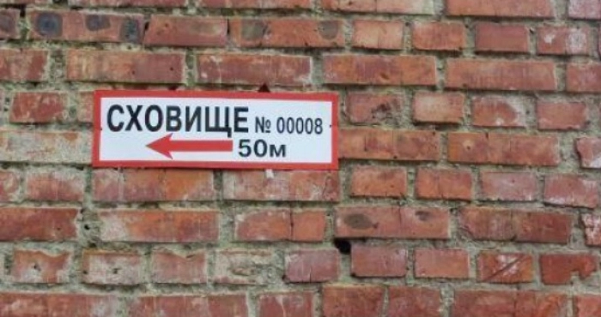
Сховище — це герметична споруда для тривалого перебування людей у випадку надзвичайної ситуації.
Щоб знайти такі
приміщення, шукайте
позначки «Укриття» чи
«Об’єкт
цивільного захисту».
Також там має бути
номер телефону людини, яка в разі небезпеки відчинить двері сховища чи укриття. Якщо його немає, зверніться до представництва місцевої влади по інформацію

Slide 16
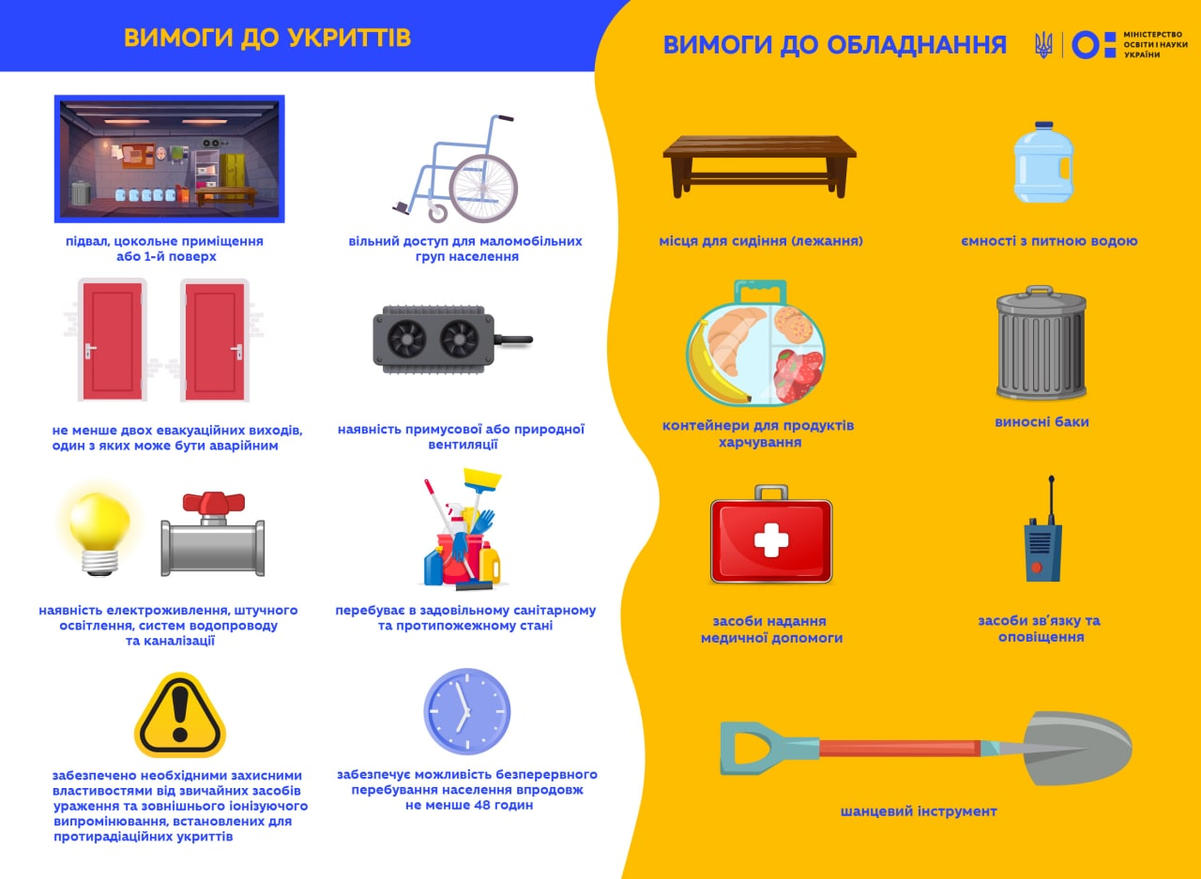

Slide 17
Як підготуватися до захисту в укритті чи сховищі?
уточнити телефоном або на офіційному веб-сайті місцевого органу влади адреси найближчих укриттів;
виписати 2-3 адреси найближчих до вас укриттів на випадок, якщо перше укриття, у яке ви прийдете, буде заповнене;
заздалегідь вивчити й пройти маршрут до цих споруд;
особисто перевірити стан їхньої готовності й повідомити місцевій владі, якщо укриттю потрібен ремонт.

Slide 18
Яких Правил слід дотримуватись в укритті ?
Осіб з дітьми розміщують в спеціально відведеному місці. Людей з поганим самопочуттям розміщують у медичній кімнаті або біля огороджувальних конструкцій і ближче до вентиляції.
Важливо облаштувати окреме приміщення для туалету. У споруді забороняється курити, шуміти, запалювати без дозволу свічки.Необхідно дотримуватися дисципліни та якнайменше рухатися.
Перебуваючи в укритті, слідкуйте за оголошеннями по радіо, не покидайте укриття до повідомлення про те, що виходити безпечно. Покинути приміщення раніше можна лише у випадку, якщо укриття пошкоджене.
В укриття не можна брати
• легкозаймисті речовини;
• речовини з сильним запахом;
• громіздкі речі;
• тварин

Slide 19
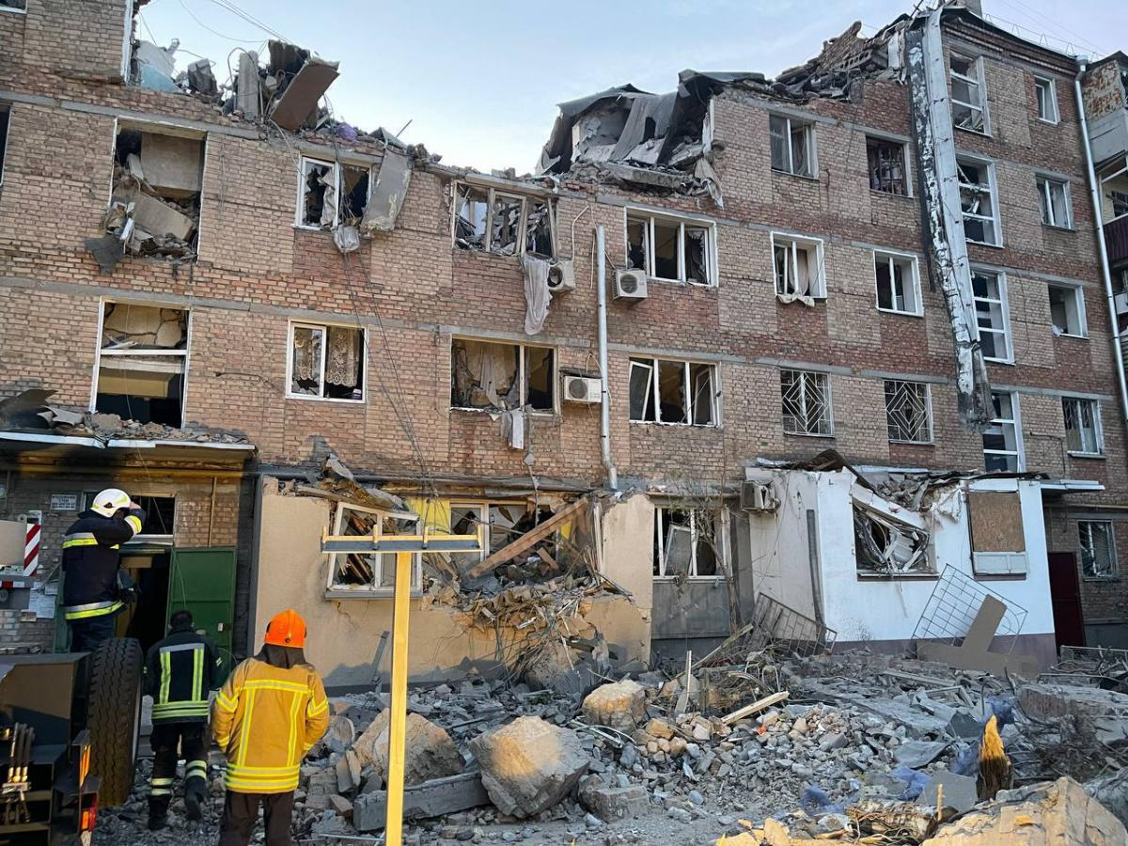
13 жовтня 2022 З-під завалів зруйнованого окупантами будинку у Миколаєві рятувальники дістали 11-річного хлопчика.
"Вночі місто Миколаїв зазнало масованого обстрілу ракетами типу с-300. Є влучання у п'ятиповерхівку. З-під завалів дістали 11-річного хлопчика. Дитина 6 годин провела під завалами. Зараз йому надається меддопомога. Тривають пошуки ще 7 осіб", Така була інформація на ранок 14 жовтня. На жаль, хлопчик, помер в ліеарні.

Slide 20
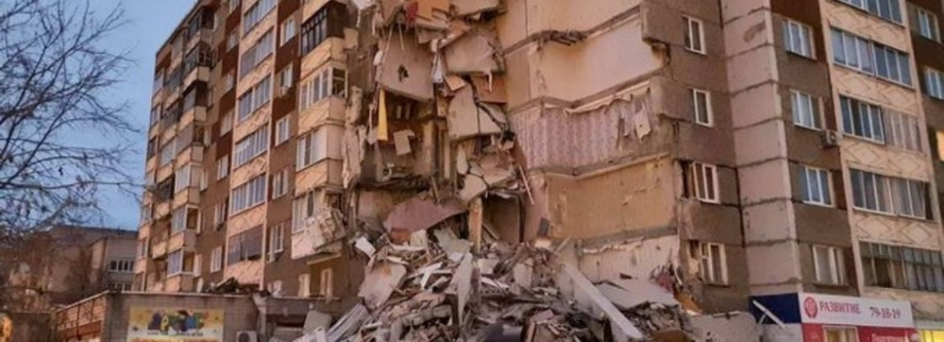
Як діяти, якщо є загроза руйнації будівлі?
Якомога швидше залиште споруду.
Не користуйтеся ліфтом — він у будь-який момент може зупинитися; спускайтеся з верхніх поверхів сходами.
Візьміть із собою гроші та документи, та лише за умови, що їхній пошук не затримає вас у приміщенні.
Повідомте іншим людям, які перебувають у будинку, про загрозу обвалу.
Під час евакуації не
створюйте тисняви
у дверях.
Коли ви опинитеся на
вулиці, відійдіть на безпечну відстань від будівлі.

Slide 21
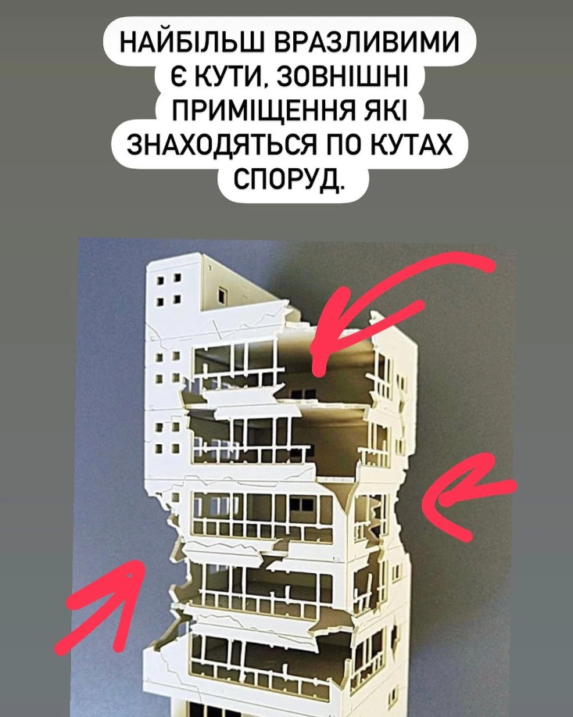
Якщо немає змоги залишити будинок:
знайдіть вигідну позицію, наприклад, розташуйтеся біля отворів дверей, кутів (якщо в куті є стіл, можна
сховатися під ним),
місць під балками,
каркасами;
за можливості перекрийте
воду, газ та знеструмте
приміщення.

Slide 22
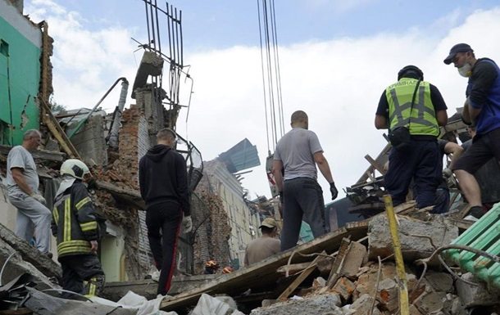
Що робити, якщо ви опинилися під завалом?
Привертайте до себе увагу всіма можливими й безпечними способами.
Після обвалу важливо якомога швидше покликати когось на допомогу.
Люди навколо мають розуміти, що ви живі й потребуєте допомоги.
Якщо хтось вас почув, опишіть, де саме ви перебуваєте, що вас оточує, чи ви цілі.
Якщо вас уже почули, зберігайте спокій та
чекайте, поки
розберуть завал.

Slide 23
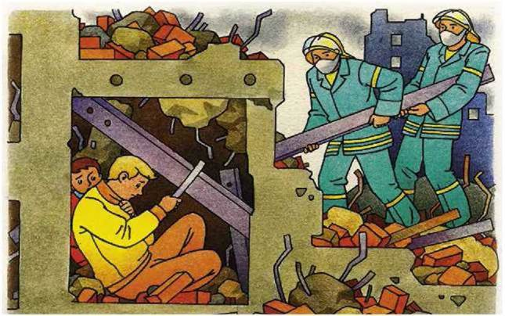
Що робити, коли ніхто не відповідає на крики?
Дуже обережно спробуйте звільнити з-під завалу руки й ноги.
Спробуйте обережно розібрати уламки навколо себе.
За жодних обставин не ставайте на перегороди й хиткі місця.
Намагайтеся не чіпати зайвий раз те, на чому все тримається.
Якщо поряд є телефон, обов’язково скористайтеся ним: зателефонуйте до спеціальних служб або ж привертайте увагу рятувальників ліхтариком чи звуком.
Якщо сил кричати вже немає, спробуйте створити гучні звуки,
постукавши чимось по металу, скажімо трубах чи батареях.
Намагайтеся не мерзнути:
якщо поряд є теплі речі,
обов’язково накрийтеся ними.

Slide 24
Як діяти після звільнення з-під завалу?
Уважно огляньте всі кінцівки — через больовий шок, можна одразу не зрозуміти, що у вас є поранення чи переломи.
За потреби зупиніть кровотечу, зафіксуйте зламану кінцівку.
Якщо маєте складні та серйозні травми, не рухайтеся до приїзду лікарів.

Slide 25
Телефони рятувальних та аварійних служб
112 — Єдиний номер виклику всіх служб екстреної допомоги (диспетчер викличе бригаду потрібної служби)
101 — Пожежна служба
102 — Поліція
103 — Швидка медична допомога
104 — Аварійна служба газової мережі
0 800 501 482 — телефон довіри СБУ

